Slide 1
Муниципальное Бюджетное Общеобразовательное Учреждение Школа №52
Имени Ф.Ф. Селина г.о. Самара
ПРОЕКТ
Тема «О вкусной и здоровой пище»
Выполнил
Даринский Роман,
ученик 4 класса
Руководитель
Афанасьева Татьяна Михайловна
Самара, 2023

Slide 2
Проблемная ситуация:
По вечерам мои родители приходят с работы уставшие, я решил помочь маме приготовить ужин.

Slide 3
Цель проекта:
Помочь приготовить здоровый семейный ужин из овощей.
Задачи проекта:
Разработать полезный ужин для семьи из четырех человек.
Исследование:
Не очень дорогой.
Прост в приготовлении.
По вкусу всем членам семьи.
Продукты должны сочетаться.
Сервировка стола.

Slide 4
Идеи:
Что приготовить? Каши, картофельное пюре и макароны мы ели в предыдущие дни. Овощи не ели вообще за последнюю неделю. Можно приготовить картофель с овощами в духовке!

Slide 5
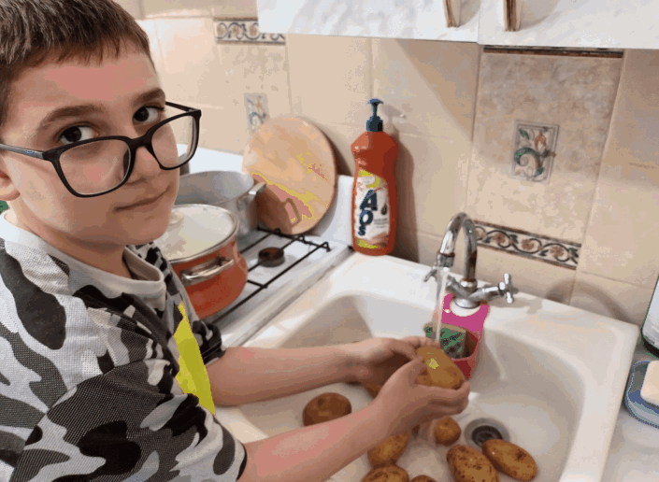
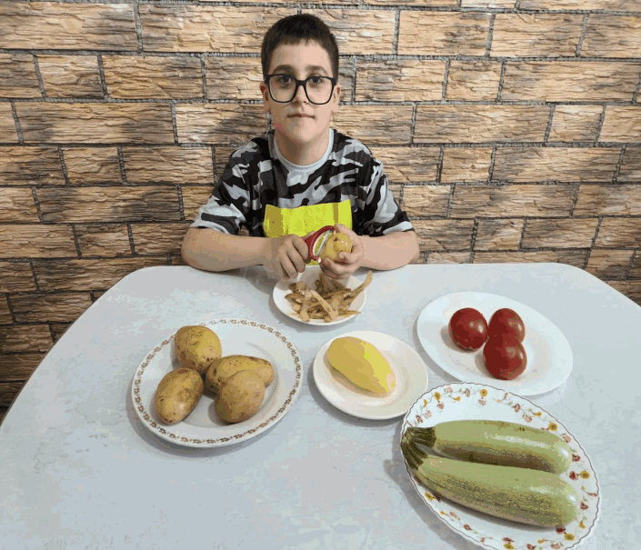
1. План приготовления:
1. Тщательно мою все овощи.
2. Чищу картофель.

Slide 6
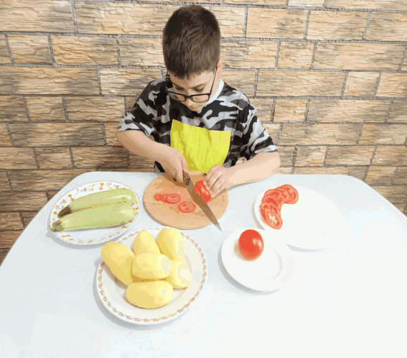
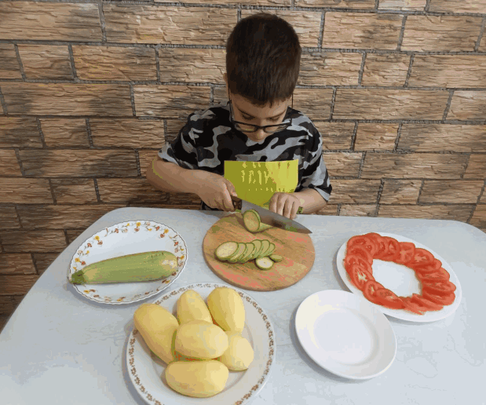
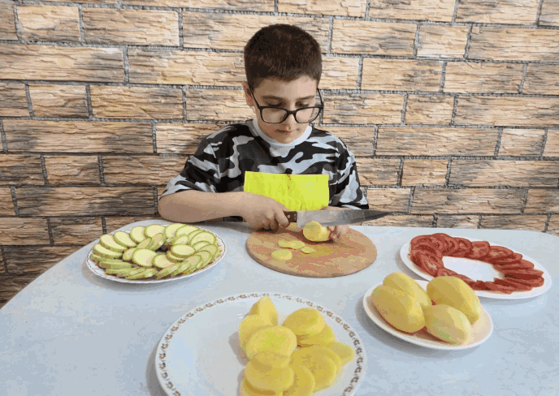
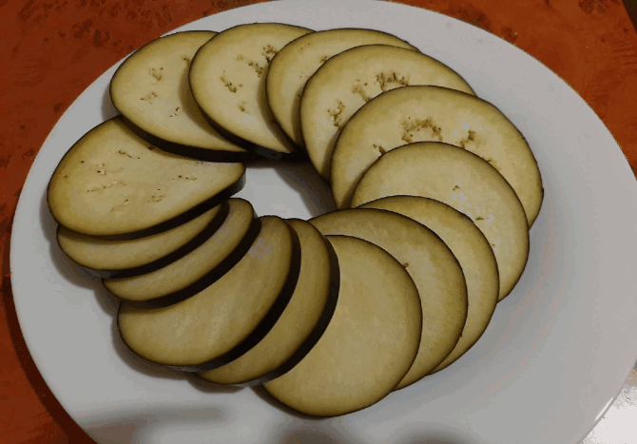
3. Режу все овощи кружочками.

Slide 7
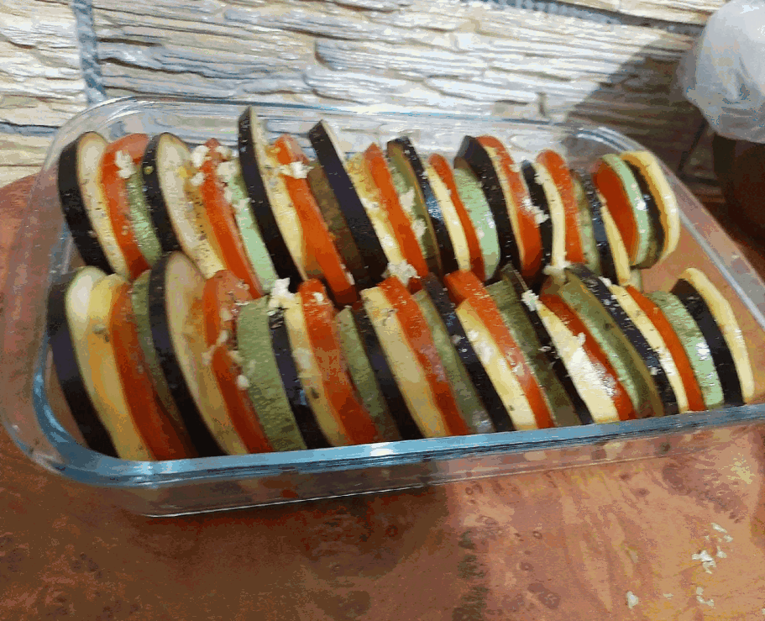
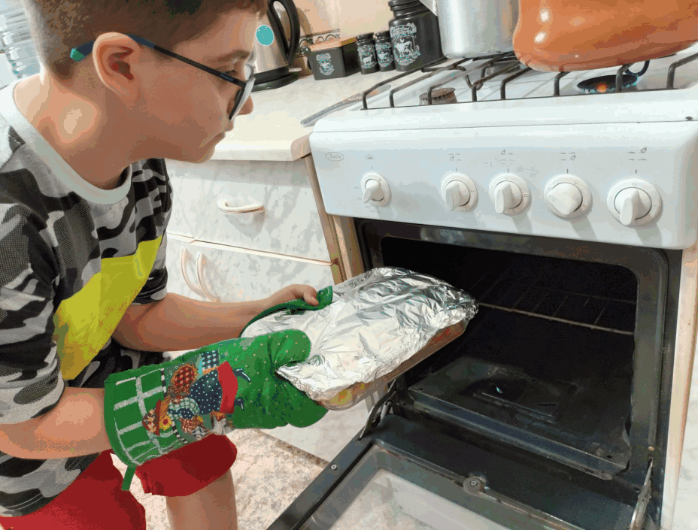
4. Накрываю фольгой и ставлю в духовой шкаф.

Slide 8
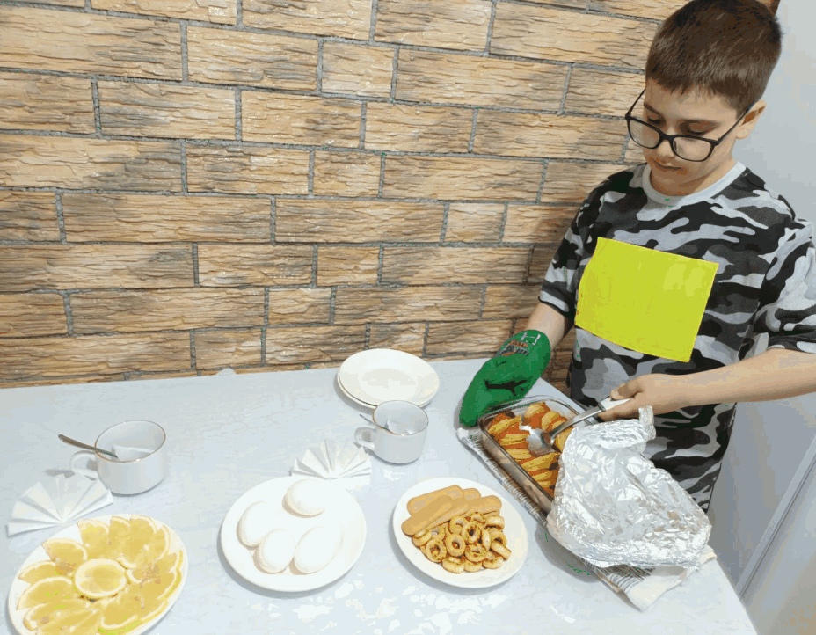
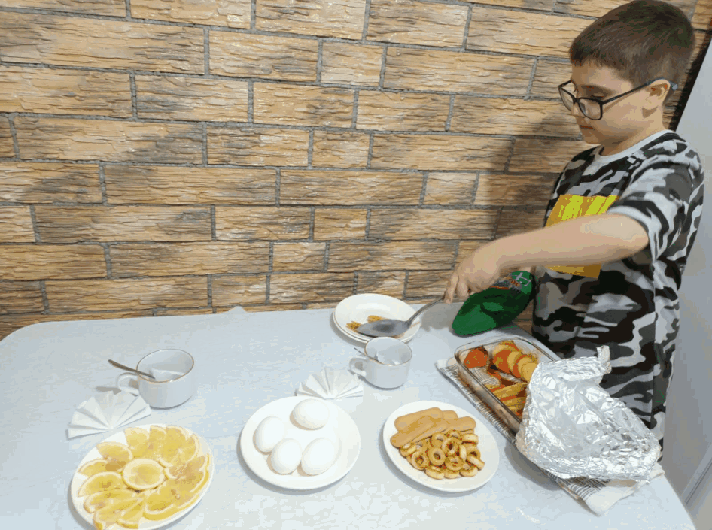
5. Достаю блюдо и начинаю сервировать стол.

Slide 9
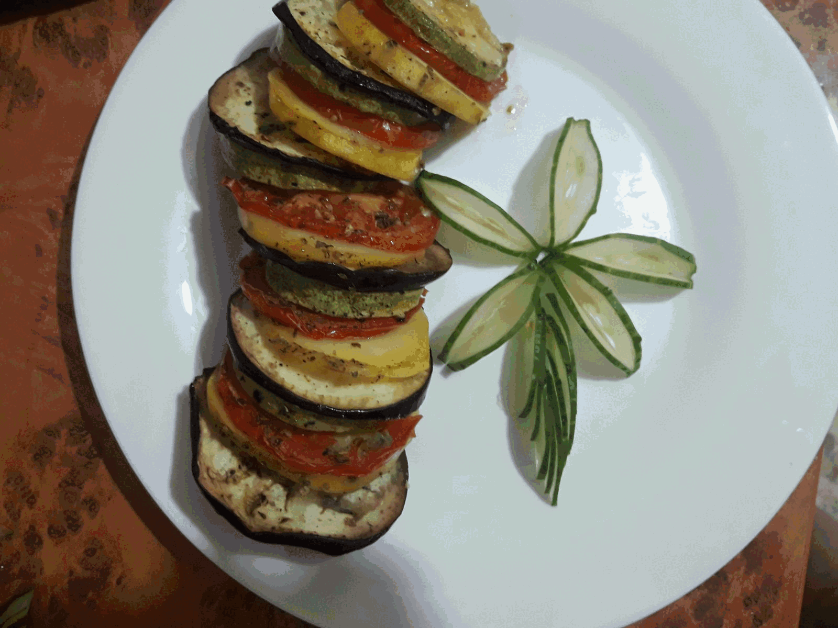
2. Ужин готов! Приятного аппетита!

Slide 10
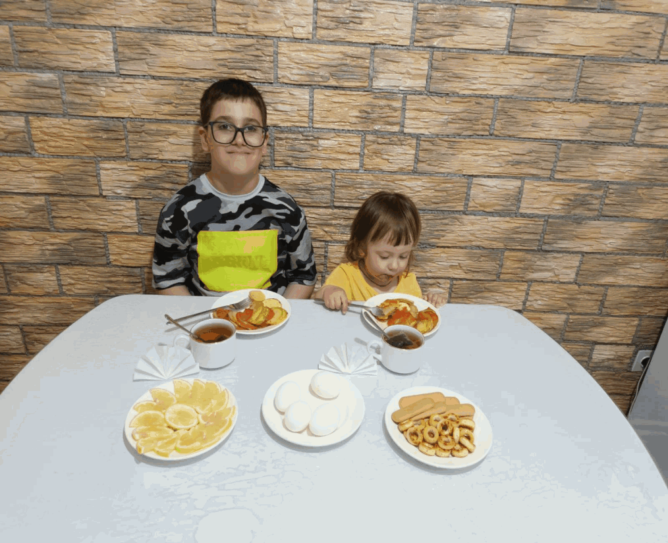
3. Результат:
Ужин приготовлен, вся семья довольна, особенно мама, так как готовил я под её руководством, а она лишь помогала советами. Сестренке тоже понравилось!

Slide 11
Корзина овощей
Я корзину овощей С огорода принесу. Пили лук и сельдерей Утром светлую росу.
Умывал их дождик теплый, Солнце нежно согревало. Наливалась соком свекла — Становилась плотной, алой.
И питал их день за днем Влажный рыхлый чернозем.
Шаловливый ветерок, Пролетая возле гряд, Гладил каждый стебелек И дарил им аромат.
Мы корзину овощей С огорода принесли. Для салатов и борщей Пригодятся нам они!

Slide 12
Дополнительный материал:
http://mshishova.ru/stixi-pro-ovoshhi/#ixzz7T3LrPmOc

